Slide 1

Share Content
浅谈JAVA多线程二

Slide 2
卡口
接口1
卡口
接口2
卡口
接口3
服务器
插入到hbase数据库
通过activeMQ推送
通过接口推送到其他系统
Notes:
1、最开始的时候数据量小，用了多线程，生产一个就消费一个
2、数据量上来的时候，出现大批量的丢数据（主要是卡在了消费者:存数据，已经推送数据太耗时，大量的数据就会积压到内存，导致数据没有及时的存储以及推送）
3、当数据量大到一定程度后，cpu以及内存爆了
4.考虑消费者ngix搭分布式，每条数据在不同的服务器上处理，但是还是会出现漏数据的情况
5

Slide 3

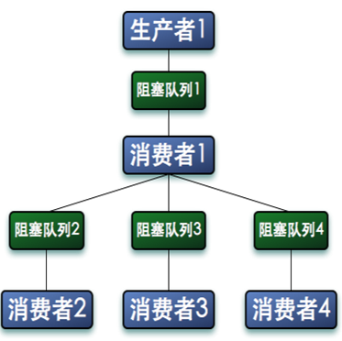

Slide 4
内容
并行、并发与多线程
线程同步
线程死锁
多线程之队列
线程池
Callable与Future

Slide 5
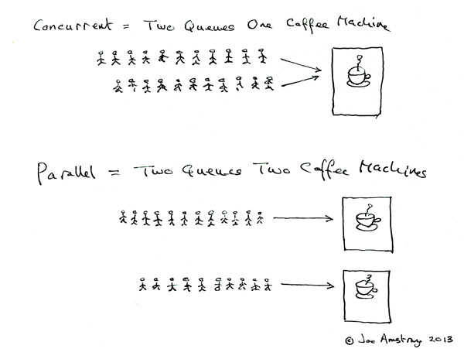
并行与并发

Slide 6
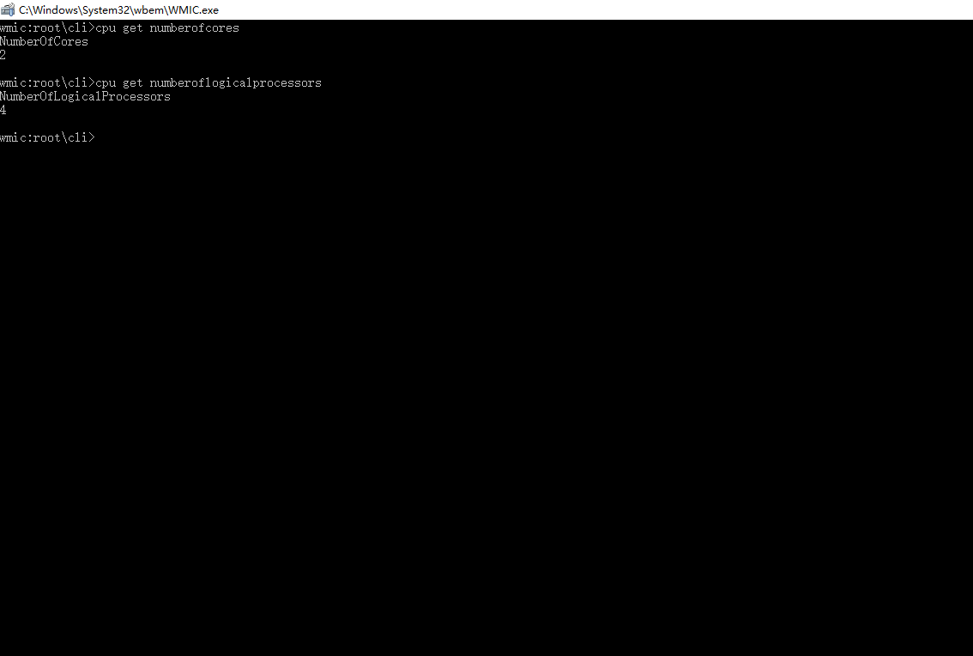
并发与多线程
多线程是从软件或者硬件上实现多个线程并发执行的技术。对于一个CPU，线程数总是大于或等于核心数的。一个核心最少对应一个线程，但通过超线程技术，一个核心可以对应两个线程，也就是说它可以同时运行两个线程。
Notes:
cmd->>wmic-->>- cpu get numberofcores 内核数-
cpu get numberoflogicalprocessors

Slide 7
并发与多线程
服务器端最佳线程数量=((线程等待时间+线程cpu时间)/线程cpu时间) * cpu数量
如何获取最佳线程数呢?
有了公式，其实并没有实质性的解决问题。
1、逐步压测，不断的调整线程数来观察系统的负载，这个最土，但是最实用
2、如果确切的知道瓶颈资源的使用情况，则可以直接使用公式；
3、单用户压测，查看CPU的使用情况，然后基于公式得出一个值，上下微调；

Slide 8
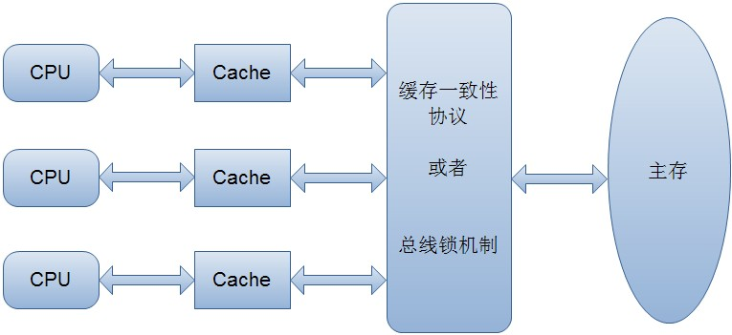
线程同步
1、有synchronized关键字修饰的方法
2、有synchronized关键字修饰的语句块
3、使用特殊域变量(Volatile)实现线程同步，但是不能实现线程的真正同步
4、使用重入锁（ReentrantLock）实现线程同步
变量A
A++
变量A
A++
变量A
A++
Notes:
原子性（atomicity）和 可见性（visibility）。原子性意味着一个线程一次只能执行由一个指定监控对象（lock）保护的代码
线程的共享性、互斥性、原子性、可见性、有序性
一般来说，处理器为了提高程序运行效率，可能会对输入代码进行优化，它不保证程序中各个语句的执行先后顺序同代码中的顺序一致，但是它会保证程序最终执行结果和代码顺序执行的结果是一致的。

Slide 9

线程同步之ReentrantLock
1.ReenTrantLock可以指定是公平锁还是非公平锁。而synchronized只能是非公平锁。所谓的公平锁就是先等待的线程先获得锁，
2.ReenTrantLock提供了一个Condition（条件）类，用来实现分组唤醒需要唤醒的线程们，而不是像synchronized要么随机唤醒一个线程要么唤醒全部线程。
3. ReenTrantLock提供了一种能够中断等待锁的线程的机制，通过lock.lockInterruptibly()来实现这个机制。

Slide 10
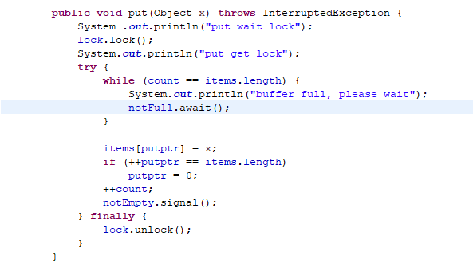
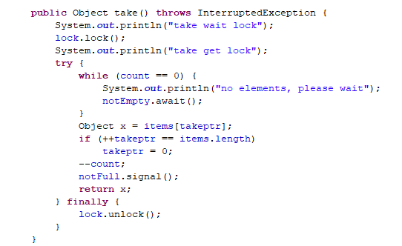
生产者
消费者

Slide 11
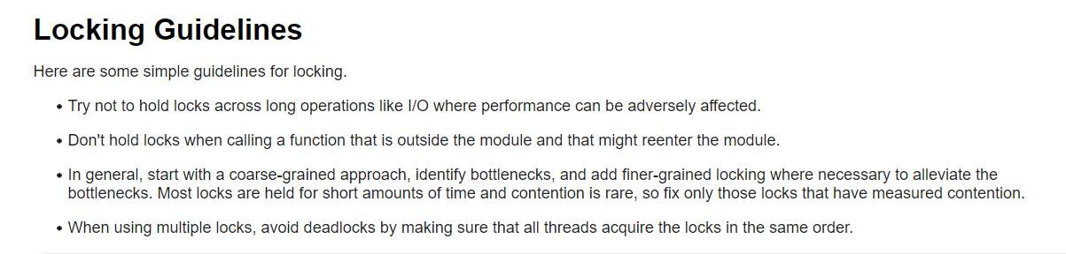
死锁
死锁是两个或更多线程阻塞着等待其它处于死锁状态的线程所持有的锁。死锁通常发生在多个线程同时但以不同的顺序请求
Thread 1 locks A, waits for B
Thread 2 locks B, waits for A

Slide 12
队列
1、常用队列ArrayList,linkedList,vector，Hashtable等，其中只有vector是线程安全的，但是当复合操作时会出现线程不安全，删除和获取同时进行时，会报错。
2、ArrayBlockingQueue、LinkedBlockingQueue、LinkedBlockingDeque、ConcurrentLinkedQueue
  单生产者，单消费者 用 LinkedBlockingqueue
  多生产者，单消费者 用 LinkedBlockingqueue
  单生产者 ，多消费者 用 ConcurrentLinkedQueue
  多生产者 ，多消费者 用 ConcurrentLinkedQueue

Slide 13
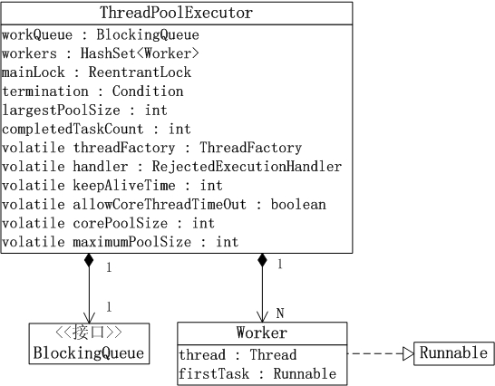
多线程线程池
Notes:
在java中，如果每个请求到达就创建一个新线程，开销是相当大的。在实际使用中，服务器在创建和销毁线程上花费的时间和消耗的系统资源都相当大，甚至可能要比在处理实际的用户请求的时间和资源要多的多。除了创建和销毁线程的开销之外，活动的线程也需要消耗系统资源。如果在一个jvm里创建太多的线程，可能会使系统由于过度消耗内存或“切换过度”而导致系统资源不足。为了防止资源不足，服务器应用程序需要采取一些办法来限制任何给定时刻处理的请求数目，尽可能减少创建和销毁线程的次数，特别是一些资源耗费比较大的线程的创建和销毁，尽量利用已有对象来进行服务，这就是“池化资源”技术产生的原因。
线程池主要用来解决线程生命周期开销问题和资源不足问题。通过对多个任务重复使用线程，线程创建的开销就被分摊到了多个任务上了，而且由于在请求到达时线程已经存在，所以消除了线程创建所带来的延迟。这样，就可以立即为请求服务，使用应用程序响应更快。另外，通过适当的调整线程中的线程数目可以防止出现资源不足的情况。

Slide 14
多线程线程池
1、newCachedThreadPool
2、newFixedThreadPool
3、newSingleThreadExecutor
4、newScheduleThreadPool
Notes:
创建一个可缓存线程池，如果线程池长度超过处理需要，可灵活回收空闲线程，若无可回收，则新建线程。
这种类型的线程池特点是：
• 工作线程的创建数量几乎没有限制(其实也有限制的,数目为Interger. MAX_VALUE), 这样可灵活的往线程池中添加线程。
• 如果长时间没有往线程池中提交任务，即如果工作线程空闲了指定的时间(默认为1分钟)，则该工作线程将自动终止。终止后，如果你又提交了新的任务，则线程池重新创建一个工作线程。
• 在使用CachedThreadPool时，一定要注意控制任务的数量，否则，由于大量线程同时运行，很有会造成系统瘫痪。

Slide 15
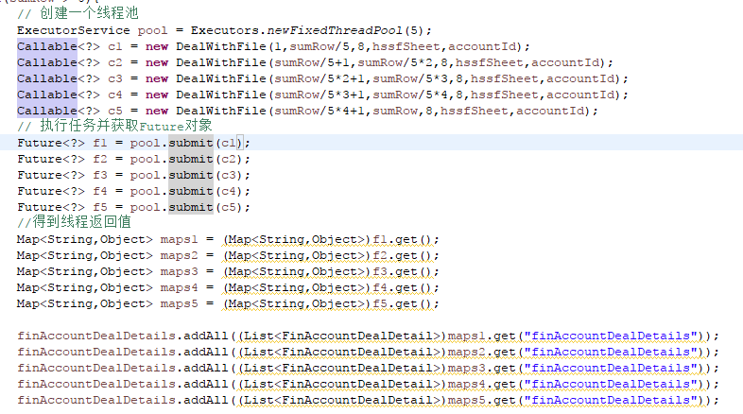
Callable与Future
1、 Callable和Future，它俩很有意思的，一个产生结果，一个拿到结果。
2、 Callable接口类似于Runnable，Callable优点在于可以获取结果，以及抛出异常，

